Slide 1



Sähköinen kilpailijakokous
SML MX-Liiga Imatra
Sunnuntai 07.06.2026 Kurkvuori
Sähköinen kilpailijakokous riittää lauantaina kilpailleille kuljettajille, muille ajajakokous ja puomin lasku klo 8.15.
Suositellaan kaikille osallistumista aamun ajajakokoukseen!

Slide 2

Sisällys
Viralliset toimitsijat
Aikataulu ja tiedottaminen kilpailun aikana
Rata-alueen kartta
Ensiavun sijainti
Starttiharjoituksen reitti
Radalle meno, radalta poistuminen, maaliviiva ja ratavarikko
Lähdön ja muiden kierrosten reitti
Toiminta lähtöpuomilla
Viralliset merkinannot

Slide 3
Viralliset toimitsijat
Kilpailun johtaja: Sami Backman
Kilpailun sihteeri: Tarja Hietamies
Ajanottopäällikkö: Tommi Salminen
Ympäristöpäällikkö: Jarno Tammi
Katsastuspäällikkö: Jarno Tammi
Ratapäällikkö: Niko Keltanen
Ratatuomaripäällikkö: Marko Pio
Turvallisuuspäällikkö: Jouni Tiitta
Valvoja: Hannu Rainio
Tuomariston jäsenet: Tuomas Paasonen ja Mikko Korpela
Tuomariston sihteeri: Tarja Hietamies

Slide 4
Aikataulu ja tiedottaminen kilpailun aikana
Kaikki viralliset tiedonannot Motti 2.0 ilmoitustaululla.

Slide 5
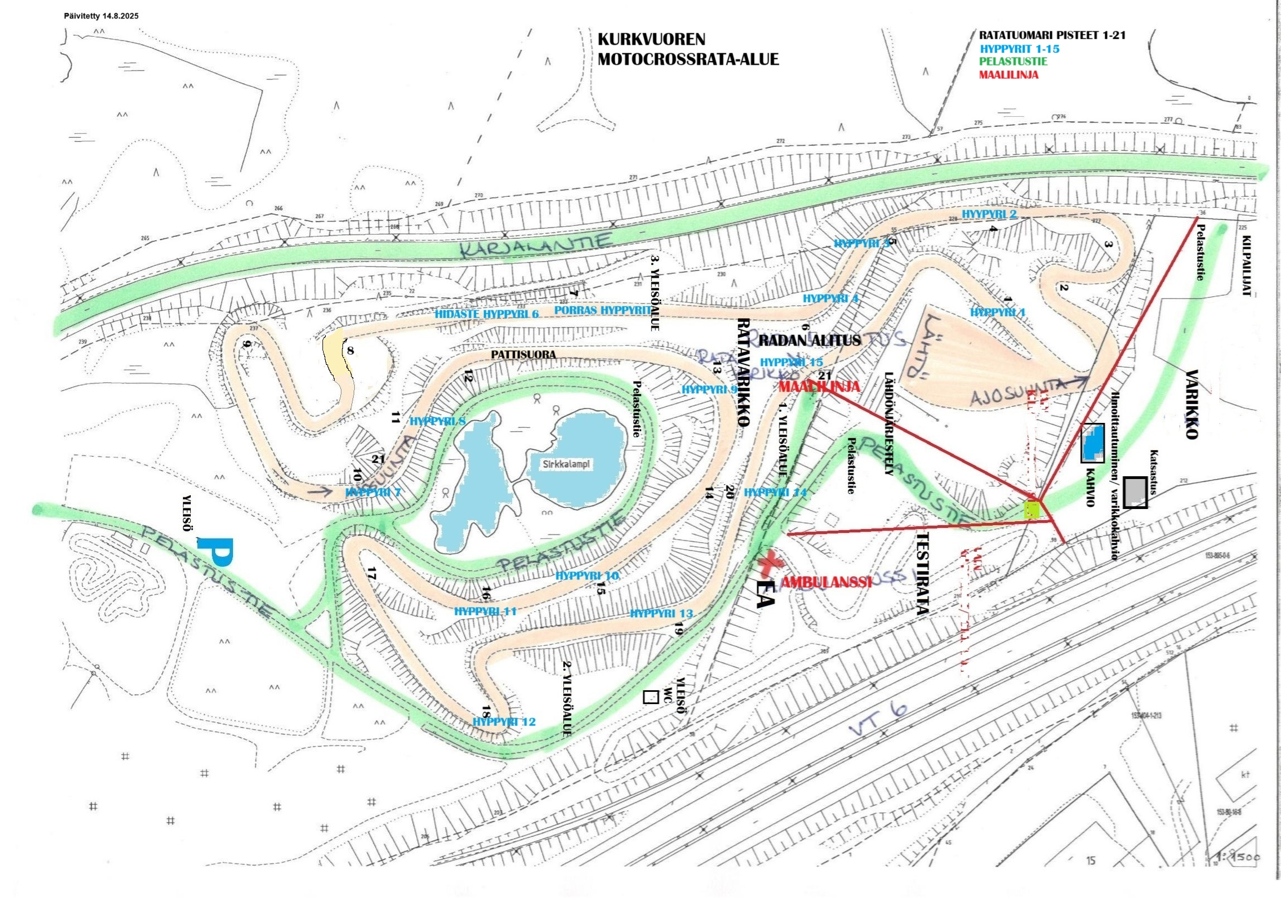
Rata-alueen kartta

Slide 6
Ensiavun sijainti
Ensiavun pääasiallinen sijaintipaikka on maalihyppyriä edeltävän yläpöytähyppyrin läheisyydessä edellisen sivun karttaan merkityllä paikalla.

Slide 7
Starttiharjoituksen reitti
Starttiharjoituksia ei erikseen oteta. Lähdön jälkeen ajo jatkuu suoraan harjoitusajona SML sääntöjen mukaisesti. Harjoitusajo lähtee puomin edustalta.

Slide 8
Radalle meno, radalta poistuminen, maaliviiva ja ratavarikko
Radalle mennään lähtökäytävästä puomin takaa kiertäen tutustumiskierrokselle.
Radalta poistutaan maalihyppyrin jälkeisen alapöydän jälkeen.
Maaliviiva sijaitsee maalihyppyrillä.
Maaliin tultaessa, jatketaan hidastelematta alapöydälle asti.
Ratavarikko sijaitsee pattisuoran jälkeen vasemmalla puolella rataa mäen päällä. Noudata erityistä varovaisuutta ratavarikolla ajaessasi.

Slide 9
Kilpailulähtö
Kilpailu ajetaan Non Stop aikataululla. 1. erät ajetaan noin 45 min harjoitusajojen loputtua. Lähtökäytävä sulkeutuu 10 minuuttia ennen lähtöä. Tämän jälkeen päivä jatkuu Non Stop aikataululla.

Slide 10
MX65- ja MX85-luokan toiminta lähtöpuomilla
Starttinappi tulee laittaa paikalleen jo lähtökarsinassa mekaanikon toimesta, ennen puomille siirtymistä.
Mikäli starttinappi ei pysy paikallaan, lähtöpuomilla olevat toimitsijat auttavat starttinapin ja lähtökorokkeen kanssa.
Koroketta tarvitsevan kilpailijan toivotaan tuovan koroke samalla kun hän tulee lähtöpuomille. Kilpailija voi myös toimittaa korokkeen toimitsijalle ennen oman eränsä lähtöä
Mikäli kilpailija tarvitsee lähtöpuomilla toimitsijan apua, tulee kilpailijan nostaa käsi pystyyn, jonka jälkeen toimitsija tulee auttamaan.

Slide 11
Viralliset merkinannot
Tässä osiossa käsitellään seuraavat viralliset merkinannot:
Vihreä lippu
15s ja 5s taulut
Sininen lippu
2. kierrosta ja 1. kierros taulut
Musta-valkoruudullinen lippu (ruutulippu)
Musta lippu näyttötaulun kanssa
Keltainen lippu, liikkumaton
Keltainen lippu, heilutettu
Ensiapulippu
Punainen lippu

Slide 12
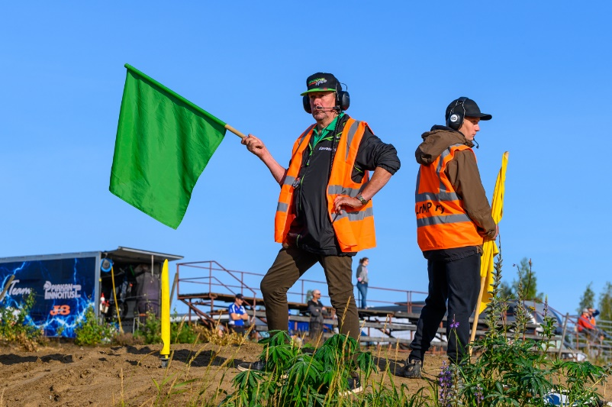
Vihreä lippu
§ sääntö §
Rata on vapaa / aika-ajo käynnissä
Lähtöpuomilla vihreällä lipulla kerrotaan, että kaikki on valmista ja kohta puomi putoaa
Maaliviivan tutumassa vihreällä lipulla kerrotaan, että aika-ajo on käynnissä
Vihreällä lipulla voidaan myös ilmoittaa, että lähtöharjoitus on päättynyt ja rataan tutustuminen on alkanut

Slide 13
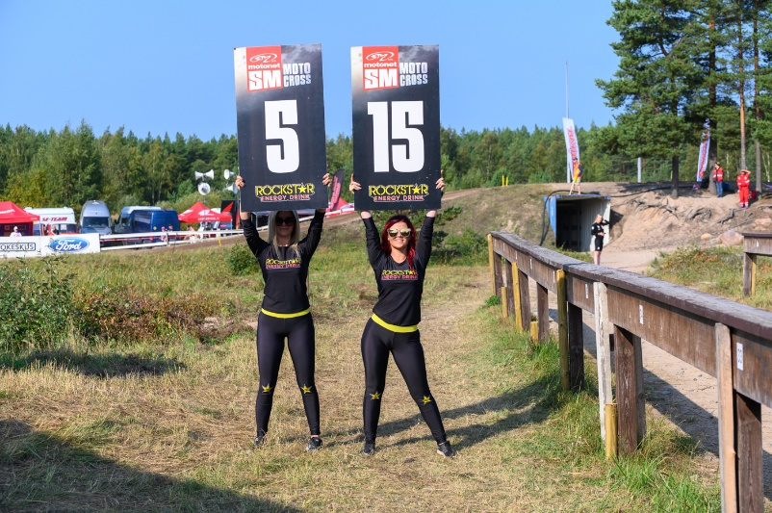
15s ja 5s
§ sääntö §
15s taulu: 15 sekuntia viimeiseen lähtömerkkiin ennen lähtöpuomin kaatumista
5s taulu: Lähtöpuomi kaatuu merkinannon jälkeen 5-10 sekunnin kuluttua
15s ja 5s tauluja näytetään lähdön yhteydessä, ensin nousee 15s ja sen jälkeen 5s taulu

Slide 14
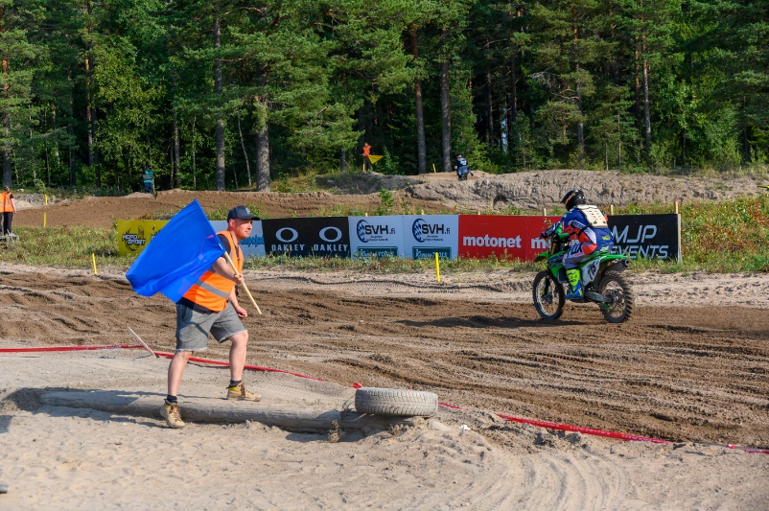
Sininen lippu
§ sääntö §
Varoitus, sinut ohitetaan kierroksella
Sinisellä lipulla kerrotaan, että kilpailun kärki on tulossa kierroksella sinusta ohi
Pidä oma ajolinjasi, älä lähde ”kiemurtelemaan” ja anna nopeamman mennä rauhassa ohi
Jos mahdollista, yritä pysyä poissa parhaalta ajolinjalta

Slide 15
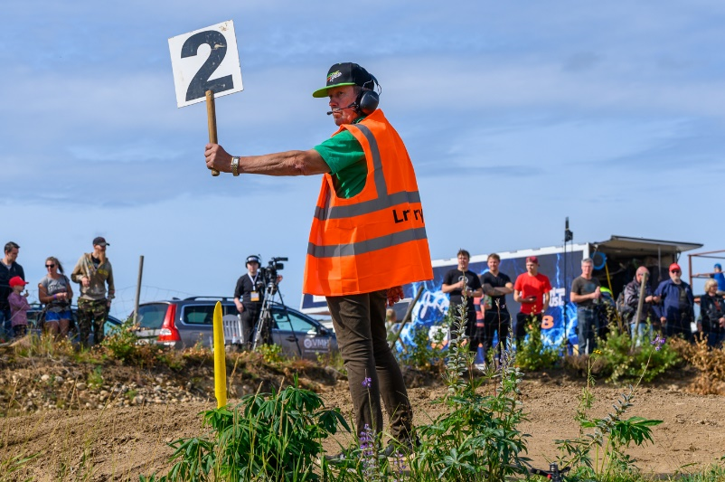
2 kierrosta ja 1 kierros taulut
§ sääntö §
2 kierrosta: kilpailuerää on jäljellä 2 ratakierrosta
1 kierros: Kilpailua on jäljellä 1 ratakierros
Jäljellä olevien kierrosten tauluja näytetään maaliviivan välittömässä läheisyydessä

Slide 16
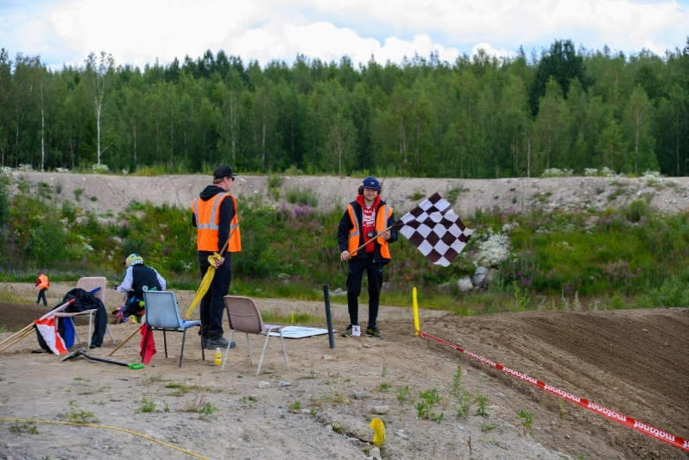
Musta-valkoruudullinen lippu (Ruutulippu)
§ sääntö §
Harjoitus / aika-ajo / kilpailuerä on päättynyt
Ruutulipun jälkeen on suositeltavaa jatkaa reipasta vauhtia ainakin maalihyppyrin yli
Kannattaa ennakkoon huomioida, mistä kohdasta kilpailijat otetaan pois radalta, niin osaat jo valmiiksi valmistautua radalta poistumiseen

Slide 17
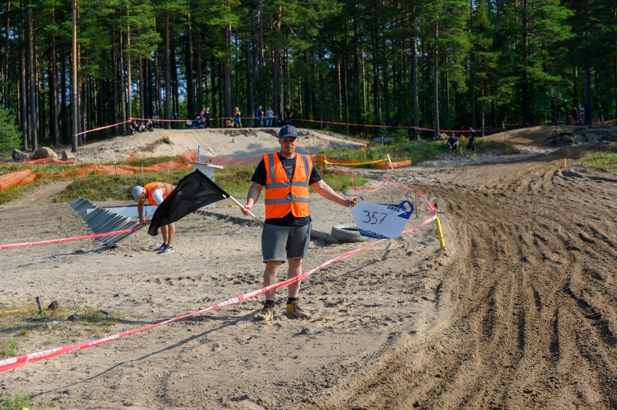
Musta lippu ja näyttötaulu näytetty kilpailijan numero
§ sääntö §
Kyseisen kilpailijan on pysähdyttävä välittömästi ratavarikolle
Kun kilpailijalle näytetään mustaa lippua, on se merkki siitä että kilpailijan pyörässä tai varusteissa on jokin vika, joka tulee korjata välittömästi
Esimerkiksi, jos kilpailijan pyörästä irtoaa äänenvaimennin kesken kilpailun, voidaan hänelle näyttää mustaa lippua
Kilpailijan, jolle näytetään mustaa lippua tulee mennä ratavarikolle mahdollisimman pian
Kilpailua voi jatkaa, kun vika on korjattu

Slide 18
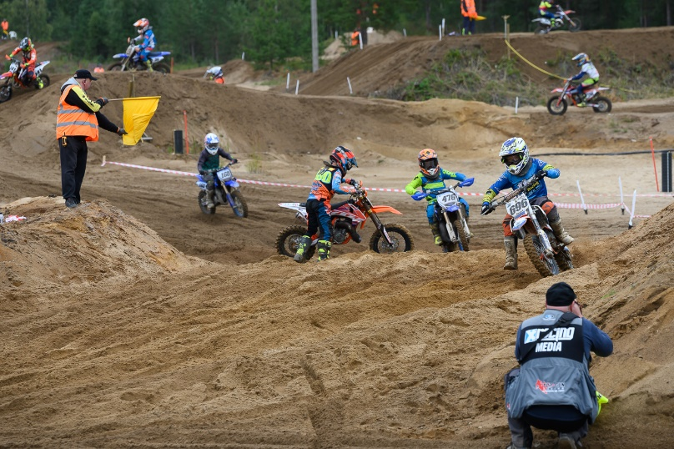
Keltainen lippu - liikkumaton
§ sääntö §
Vaara, aja varovasti
Lipun vaikutusalue loppuu onnettomuuskohtaan
Paikalla olevaa keltaista lippua käytetään yleisenä viestinä, herättämään kilpailijan huomion monessa erilaisessa tilanteessa
Yleisiä tilanteita paikallaan olevan keltaisen käytölle:
  kilpailija on radan reunalla kaatuneena, tai muuten paikallaan
  seuraavalla lippupisteellä on heiluva keltainen lippu
  Seuraavalla lippupisteellä on ensiapulippu

Slide 19
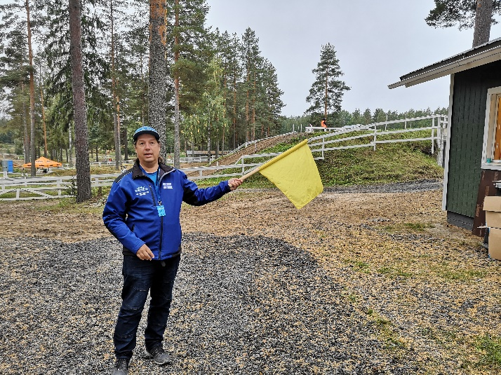
Keltainen lippu - heiluva
§ sääntö §
Välitön vaara, valmistaudu pysähtymään, ei saa ohittaa, hyppäämistä vältettävä, hyppyrin ylihyppääminen kielletty
Vauhdin tulee selkeästi hidastua
Lipun vaikutusalue loppuu onnettomuuskohtaan
Kun keltaista lippua heilutetaan on radalla tai radan välittömässä läheisyydessä jotain sellaista, jonka johdosta kilpailijoiden halutaan noudattavan äärimmäistä varovaisuutta
Yleisiä tilanteita heiluvan keltaisen käytölle
  Kilpailija kaatunut ajolinjalla
  Kilpailija kaatunut hyppyrin alastuloon

Slide 20
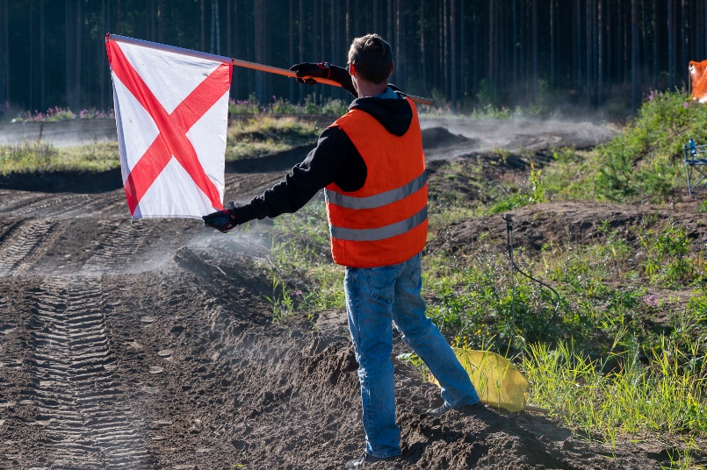
Ensiapulippu – paikallaan tai heiluvana
§ sääntö §
Ensiapuryhmä radalla, välitön vaara, valmistaudu pysähtymään, ei saa ohittaa, ei saa hypätä, ajettava jonossa.
Vauhdin tulee selkeästi hidastua.
Lipun vaikutusalue loppuu onnettomuuskohtaan
Ensiapulipulla kerrotaan kilpailijoille, että ensiapuhenkilöstö on radalla tai radan välittömässä läheisyydessä hoitamassa loukkaantunutta kilpakumppania
Muistathan jättää mahdollisimman hyvän turvaetäisyyden, niin hoitohenkilöstö voi keskittyä omaan työhönsä

Slide 21
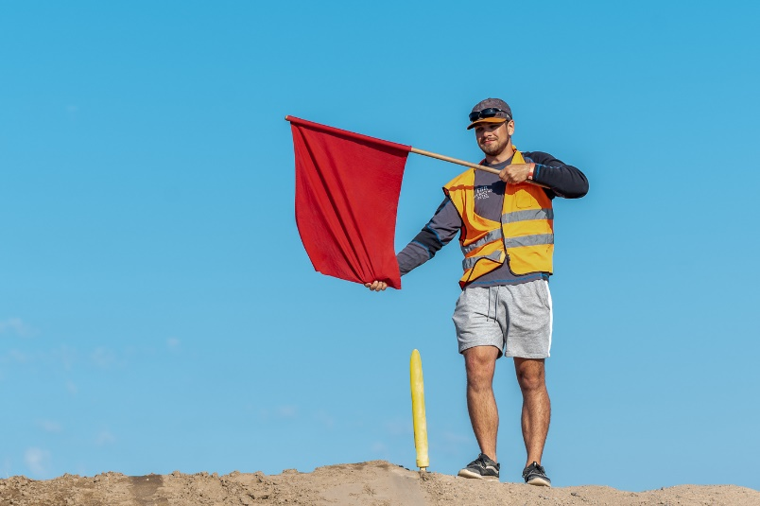
Punainen lippu
§ sääntö §
Kilpailu on keskeytetty, lopeta kilvanajo
Punaisen lipun noustessa tulisi kaikkien ratatuomareiden heiluttaa keltaista lippua, jolloin kilpailijoille saadaan välittömästi välitettyä tieto kilpailun keskeytymisestä
Yleisiä käyttötilanteita ovat mm:
  Lähtöpuomin häiriö, jonka johdosta lähtö ei ollut tasapuolinen
  Onnettomuus, jonka johdosta ensiapuhenkilöstö tarvitsee työrauhan

Slide 22
Kiitos
Hyvää ja turvallista kilpailua!

